Slide 1
Identifikacija bolesti lišća čilija
korišćenjem CLAHE i k-srednjih vrijednosti

Slide 2
Sadržaj
Uvod
Problem i motivacija
Cilj i doprinos rada
Pregled istraživačkog rada
Metode (CLAHE, k-means, SVM)
Analiza rezultata
Ograničenja i moguća poboljšanja
Zaključak
Prijedlog projekta

Slide 3
Uvod
Bolesti biljaka značajno utiču na prinos, kvalitet i ekonomsku isplativost poljoprivrede.
List je glavni pokazatelj bolesti posebno kod čilija.
Tradicionalne metode su spore, subjektivne i nepraktične za velike površine.
Razvoj obrade slike i mašinskog učenja omogućava automatizovanu, brzu i pouzdanu identifikaciju bolesti.
Rad koristi kombinaciju CLAHE, k-means segmentacije i SVM klasifikacije za prepoznavanje bolesti lišća čilija.

Slide 4
Problem i motivacija
Bolesti lišća čili paprike (antraknoza, bakterijska pjegavost, plamenjača, pepelnica) smanjuju prinos i kvalitet.
Bolesti narušavaju fotosintezu, usporavaju rast i mogu dovesti do potpunog propadanja biljke.
Gubici pogađaju proizvođače, tržište i dostupnost proizvoda.
Ručna inspekcija je spora i nepraktična u intenzivnoj proizvodnji.

Slide 5
Vizuelna dijagnostika otežana je zbog:
• različitog osvjetljenja tokom fotografisanja,
• sličnih simptoma različitih bolesti,
• preklapanja i oštećenja lišća koja nisu patološka,
• različitih boja i tekstura pozadine,
• promjena uzrokovanih starošću lista, štetočinama i uslovima okoline.
Potrebne su automatizovane metode koje mogu tačno da razlikuju zdravo i oboljelo lišće.
Najčešće bolesti lišća i njihovi simptomi

Slide 6
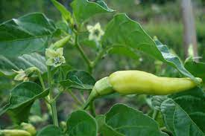
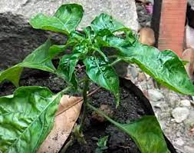
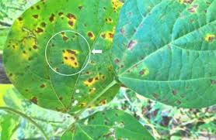
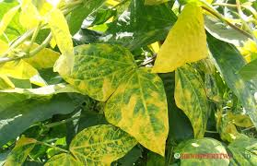
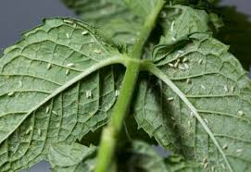
Zdravo Lišće
Antraknoza
Bakterijska pjegavost
Plamenjača
Pepelnica

Slide 7
Cilj i doprinos rada
Razvoj sistema za automatsku identifikaciju bolesti lišća čilija na osnovu slike kombinovanjem:
• poboljšanja kontrasta – CLAHE,
• segmentacije oboljelog područja – k-means
• klasifikacije vrste bolesti – SVM model.
Doprinosi: integracija više tehnika u jedinstven sistem, evaluacija na Kaggle skupu podataka, postizanje tačnosti preko 97% i konkurentnost savremenim pristupima.
Relevantnost istraživanja ogleda se u tome da klasične metode obrade slike imaju i dalje veliku primjenu u slučajevima gdje nedostaju veliki datasetovi potrebni za duboko učenje.

Slide 8
Pregled istraživačkog rada
Istraživanje obuhvata faze: prikupljanje podataka, predobrada slika, segmentacija, ekstrakcija karakteristika, klasifikacija i evaluacija.
Korišćene su tri klase lišća iz Kaggle dataseta:
• zdravo lišće,
• lišće zaraženo antraknozom,
• lišće zaraženo bakterijskom pjegavošću.
Dataset je balansiran da svaka klasa ima približno isti broj slika, što poboljšava stabilnost treninga.

Slide 9
Različite podjele trening/test skupa
Dat je pregled dostupnih metoda:
• klasične tehnike obrade slike,
• metode ML-a (KNN, SVM, ANN),
• savremena CNN arhitektura (EfficientNet).
Naglasak je na jednostavnosti i računarskoj efikasnosti u odnosu na duboke modele.
Sistem je lak za implementaciju, CLAHE+k-means+ SVM daje visok nivo tačnosti na malom datasetu i rezultati su jasni i ponovljivi.

Slide 10
Metode
Metodologija rada sastoji se iz tri glavne faze:
  CLAHE – poboljšanje kontrasta,
  K-means – segmentacija i izdvajanje ROI,
  SVM – klasifikacija bolesti.
Kombinacija ovih tehnika čini efikasan postupak za identifikaciju bolesti lišća čilija.
Slika iz baze podataka
CLAHE
Poboljšanje kontrasta
K-means Klasterovanje
Izračunavanje ROI
Klasifikacija

Slide 11
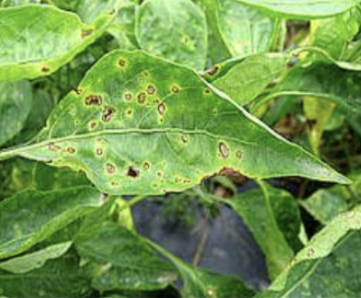
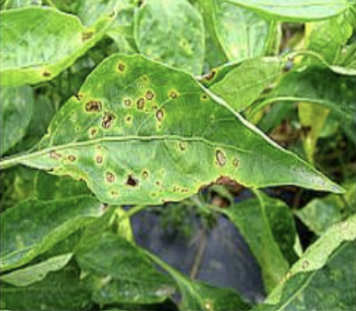
CLAHE
Slika se dijeli na manje blokove i vrši lokalno izjednačavanje histograma.
Uvodi se ograničenje kontrasta (clip limit)
Nakon obrade blokovi se spajaju interpolacijom
Rezultat: bolja vidljivost promjena na listu i lakša kasnija segmentacija.

Slide 12
K-means
K-means se koristi za izdvajanje regije od interesa (ROI) oboljelog dijela lista.
Postupak:
• nasumičan odabir početnih centroida,
• dodjela svakog piksela najbližem centru,
• ažuriranje centroida,
• iteriranje do konvergencije,
  izdvajnje klastera koji predstavljaju zahvaćena područja
Ova segmentacija je ključna jer omogućava da SVM u sledećoj fazi radi nad jasno definisanim i vizuelno dosljednim karakteristikama.

Slide 13
SVM
SVM (Support Vector Machine) traži hiperravan na način da je rastojanje između hiperravni i najbližih uzoraka iz svake klase maksimalno.
Najbliži uzorci se nazivaju support vectors i određuju konačnu poziciju granice razdvajanja.
U radu se koristi linearni kernel – nakon CLAHE i k-means segmentacije klase su dovoljno dobro razdvojive.
SVM je posebno pogodan za manje datasetove i daje stabilne rezultate u binarnoj i višeklasnoj klasifikaciji.
Na osnovu vektora karakteristika model odlučuje kojoj klasi (zdravo/antraknoza/bakterijska pjegavost) pripada slika.

Slide 14
Analiza rezultata
Tačnost klasifikacije po bolestima:
• antraknoza: 96.99 %,
• bakterijska pjegavost: 97.08 %.
Model ostvaruje sličnu uspješnost za obje bolesti, što pokazuje stabilnost segmentacije i klasifikacije.
CLAHE + k-means omogućava prepoznatljive i stabilne karakteristike za SVM klasifikator.
Ukupna tačnost pri različitim podjelama trening/test skupa:
• 70/30 : 99.3 %,
• 60/40 : 97.03 %.

Slide 15
Poređenje sa drugim metodama:
• GLCM: 90 %,
• klasični SVM: 93 %,
• DL: 95 %,
• ML: 89 %,
• CLAHE + k-means + SVM: 97.03 %
Iz rezultata se vidi da predloženi model postiže najveću tačnost medju uporednim tehnikama.
Konkurentne metode uglavnom ne koriste prilagodljivo poboljšanje kontrasta ili se oslanjaju na jednostavnije verzije k-means segmentacije.

Slide 16
Ograničenja rada
Dataset je sniman u kontrolisanim uslovima i stabilnom osvjetljenju – rezultati možda ne važe u realnim poljoprivrednim scenama.
CLAHE može pojačati šum u tamnim regijama slike, što otežava dalju segmentaciju.
K-means je osjetljiv na početne vrijednosti centroida i ne garantuje optimalno izdvajanje oboljelih područja u slučaju složenijih slika.
SVM je vrlo efikasan za mali dataset, može izgubiti efikasnost ukoliko se poveća broj klasa ili različitost podataka.
U radu nisu detaljno analizirane metrike kao što su F1-score, matrica konfuzije ili ROC krive.

Slide 17
Moguća poboljšanja
Proširenje skupa podataka slikama snimljenim u realnim uslovima (različita osvjetljenja, pozadine, faze rasta).
Uvođenje naprednih dubokih arhitektura (npr. EfficientNet) za precizniju segmentaciju i klasifikaciju.
Detaljnija evaluacija pomoću dodatnih metrika i analiza grešaka.
Terenska testiranja sistema i razvoj praktičnih softverskih/mobilnih aplikacija za poljoprivrednike.

Slide 18
Zaključak
Bolesti lišća čilija predstavljaju važan problem u poljoprivredi.
Kombinacija CLAHE za poboljšanje kontrasta, k-means segmentacije i SVM klasifikacije pokazala se vrlo uspješnom.
Klasične metode, uz dobru predobradu slika, mogu da se takmiče sa modernim dubokim modelima u specifičnim uslovima.
Glavna ograničenja su mali, kontrolisan dataset i nedostatak testiranja u realnom okruženju.
Dalji rad treba da uključi veće i raznovrsnije datasetove, terenska testiranja i potencijalnu primjenu dubokih neuronskih mreža.

Slide 19
Prijedlog projekta
Cilj projekta: implementirati model koji ponavlja metodologiju iz istraživačkog rada korišćenjem Kaggle dataseta.
Buduće korišćene klase za projekat:
• zdravo lišće,
• lišće zaraženo pepelnicom,
• lišće zaraženo plamenjačom.
Provjerava se koliko se rezultati iz naučnog rada mogu ponoviti u praksi na odabranim kategorijama.

Slide 20
Planirane metode:
• CLAHE – za poboljšanje kontrasta,
• k-means – segmentacija i izdvajanje ROI,
• SVM – klasifikacija slika u tri klase.
Poseban akcenat biće na vizuelizaciji segmentacije i evaluaciji postignute tačnosti.

